Slide 1
Презентация деятельности ГБОУ лицея № 95 по сохранению и укреплению здоровья, формированию здорового образа жизни обучающихся
Государственное бюджетное общеобразовательное учреждение лицей № 95 Калининского района Санкт-Петербурга
Директор: Ремизова Светлана Николаевна
195256,
Санкт-Петербург,
ул. Верности, д.14,
корп.4, литер А
Телефон, факс:
8(812)535-17-96
E-mail: lyceum-95@yandex.ru
Адрес сайта: http://www.lyceum95.ru/
2020 год

Slide 2
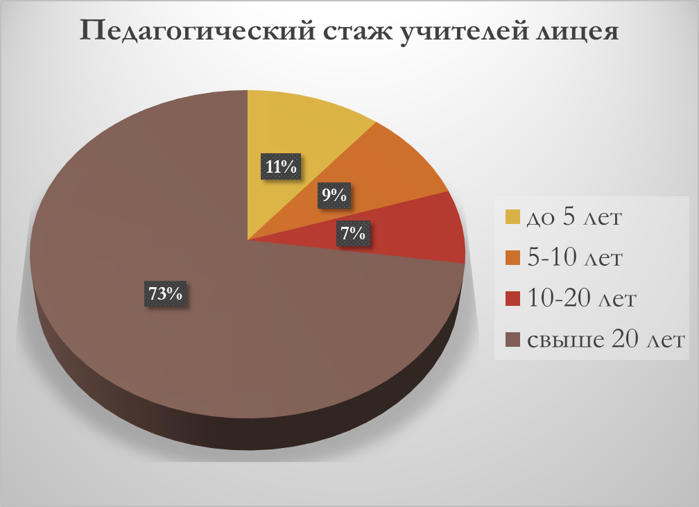
Педагогический коллектив владеет современными образовательными технологиями. Почти все педагоги, а именно 53 из 55 человек (96%) имеют высшее образование. 4 педагога прошли профессиональную переподготовку и 39 педагогов прошли курсы повышения квалификации и по различным направлениям, в том числе и по здоровьесбережению (всего 78% учителей).
Кадровый состав ГБОУ лицея № 95

Slide 3
Социальные партнеры в области здоровьесбережения
Лицей № 95 активно взаимодействует не только с уже ставшими для нас почти родными социальными партнерами (которые представлены на слайде синим цветом), но и находится в активном поиске новых социальных партнеров. В тесном сотрудничестве нам удается реализовать интересные проекты.

Slide 4
Деятельность лицея № 95 по здоровьесбережению:
Здоровье – это состояние полного физического, духовного и социального благополучия, а не только отсутствие болезней и физических дефектов.
Устав Всемирной организации здравоохранения
Добровольчество
Безопасность

Slide 5
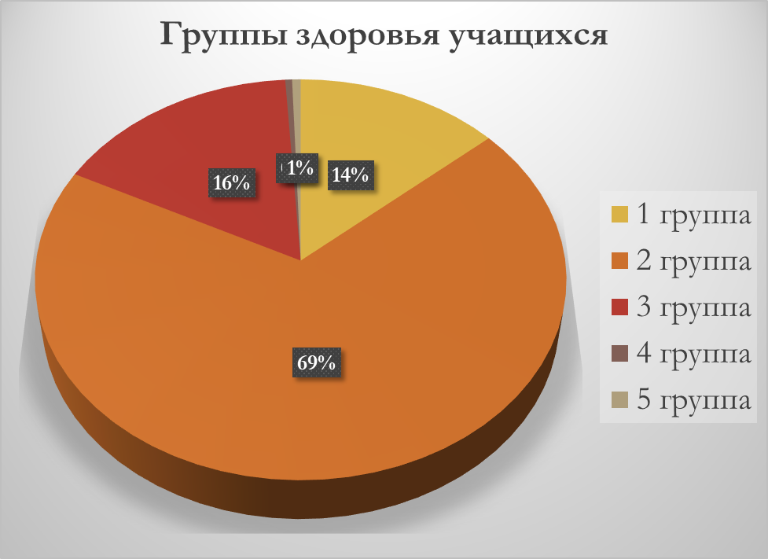
Группа здоровья II является многочисленной, составляет 69%. Группы здоровья IV и V имеет 9 учащихся (1%). Каждая 8-ая семья в лицее является многодетной, а каждый 16-й ребенок воспитывается в неполной семье.
Медико-психолого-педагогическое сопровождение

Slide 6
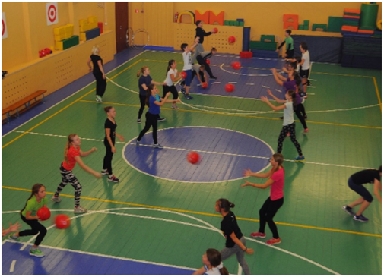
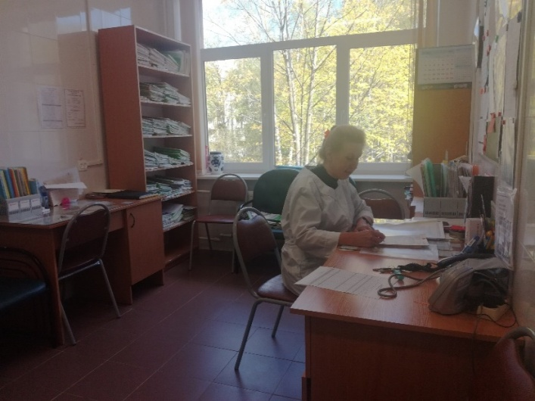
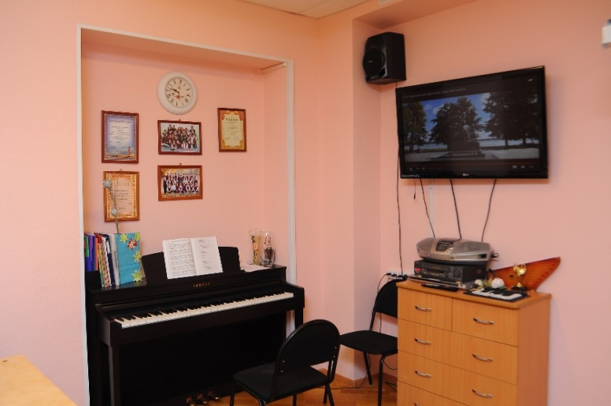
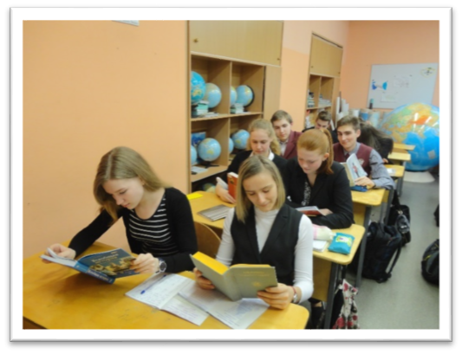
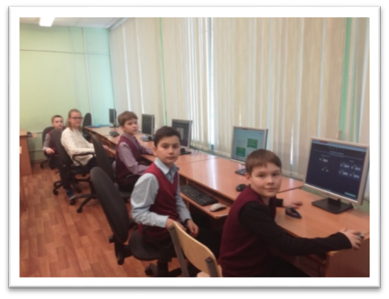
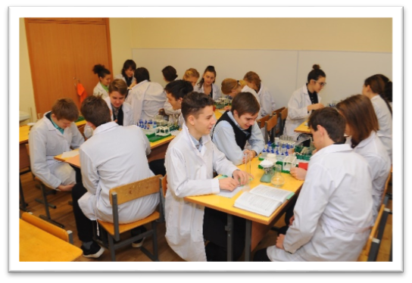
Материально-техническая база лицея № 95

Slide 7
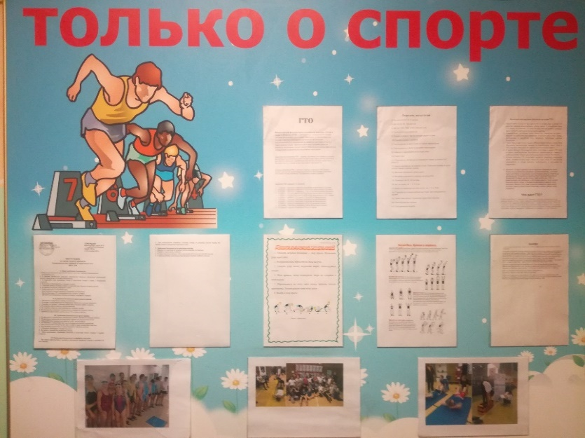
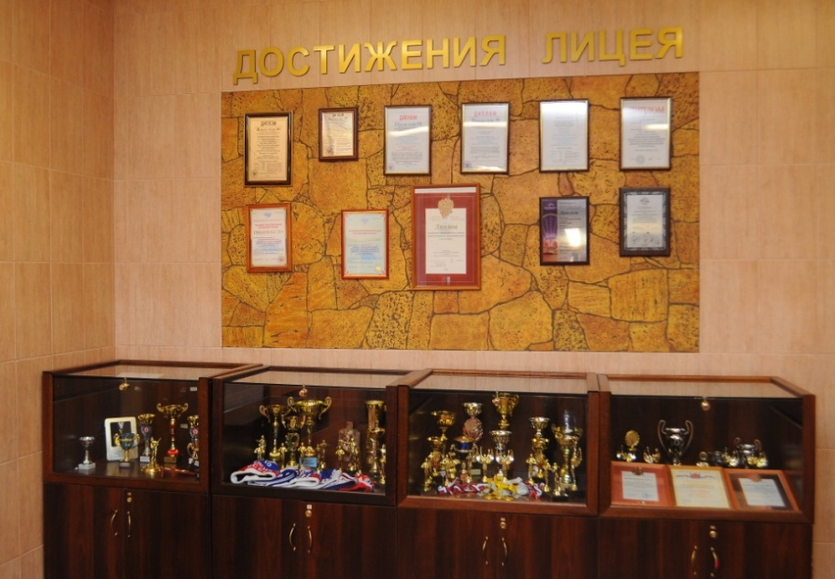
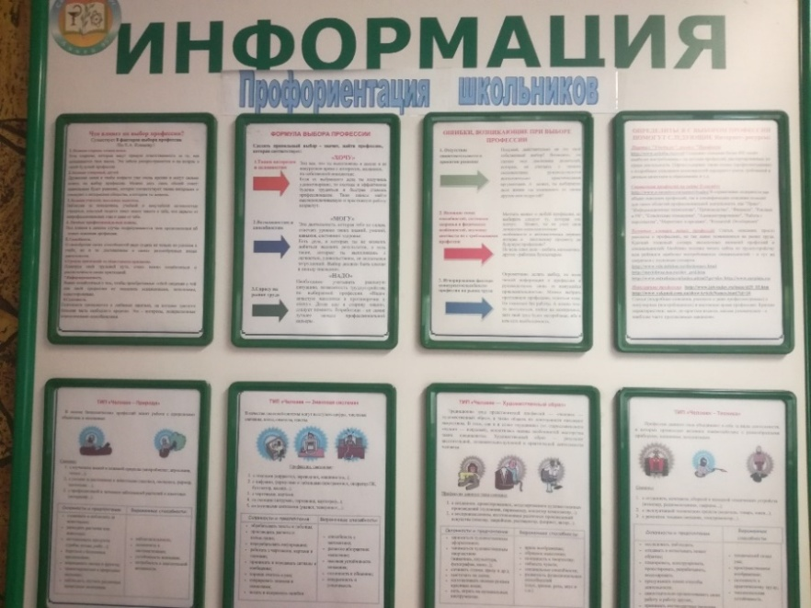
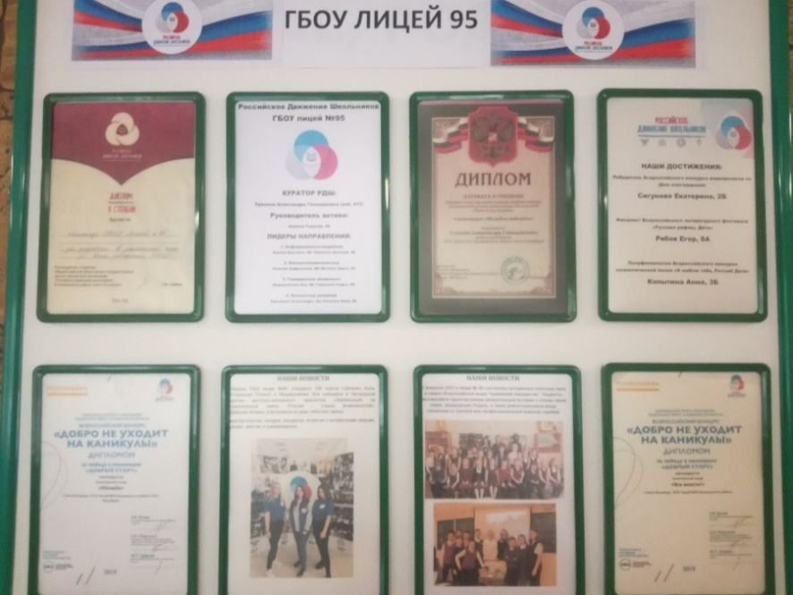
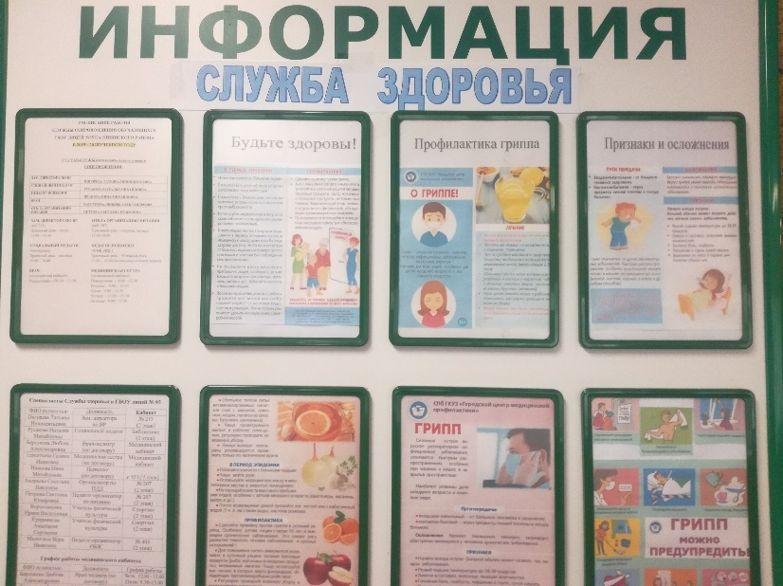
Тематические стенды в коридорах лицея

Slide 8
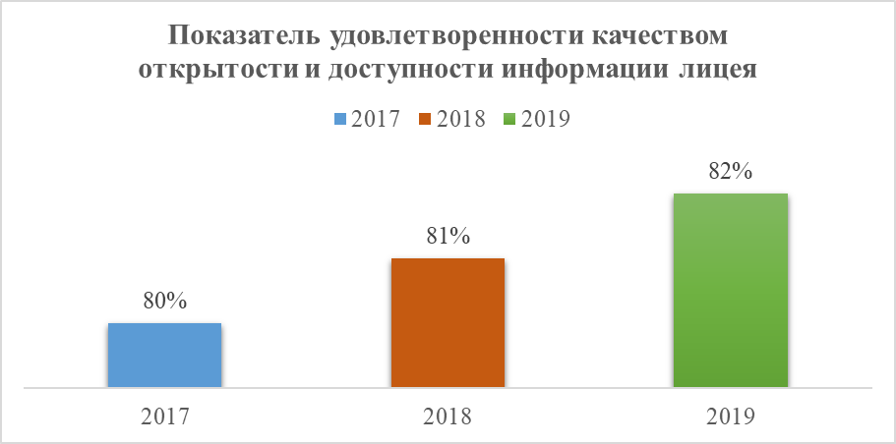
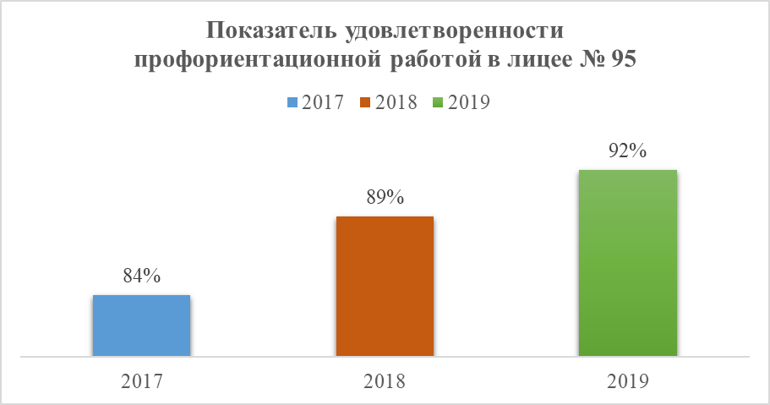
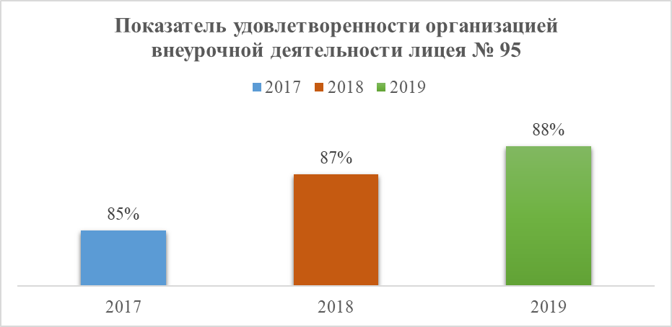
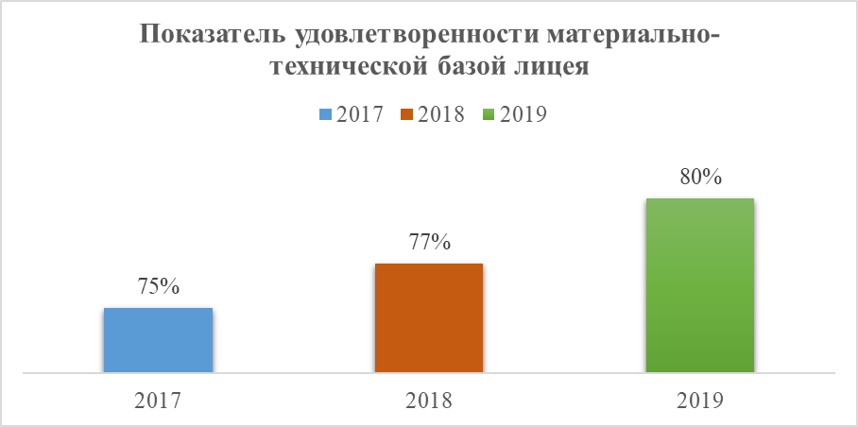
Мониторинг уровня удовлетворенности родителей качеством образовательных услуг

Slide 9
Экологическое воспитание
Школьный проект «К здоровью – через экологию!» (стендовый доклад)

Slide 10
Всероссийские конкурсы в рамках движения «Сделаем вместе!»
Дата | Название Всероссийского конкурса | Победители регионального уровня (кол-во) | Победители федерального уровня (кол-во)
2017 | Конкурс «Всероссийский экологический урок «Сделаем вместе!» | 4 | 1
2018 | Конкурс «Лидер» акции «Наши герои» | 2 | 2
2018 | Конкурс «Эколидер» акции «Вода и Здоровье» | 2 | 1
2019 | Конкурс «Лидер» акции «Русский Крым и Севастополь» | 2 | 2
2019 | Конкурс «Лидер» акции «Здоровое питание – активное долголетие» | 1 | 1
2019 | Конкурс плакатов акции «Здоровое питание – активное долголетие» | 4 | 0
ГБОУ лицей № 95 – победитель федерального этапа в номинации «Лучшее ОУ», 2017 г.
Пигорева Т.И.– победитель федерального этапа в номинации «Лучший куратор Акции в ОУ», 2017 г.

Slide 11
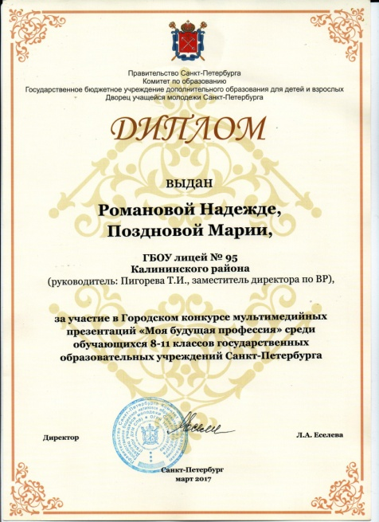
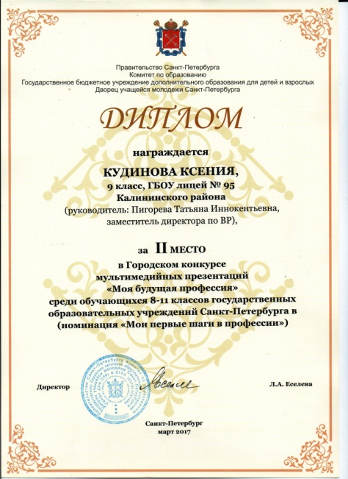
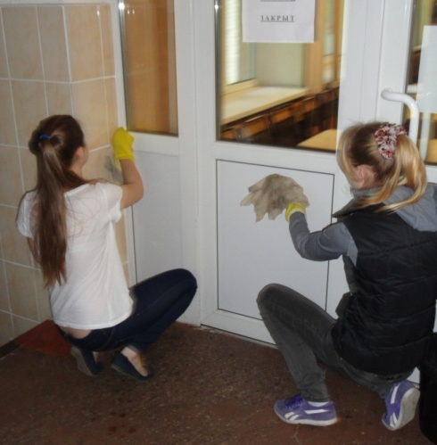
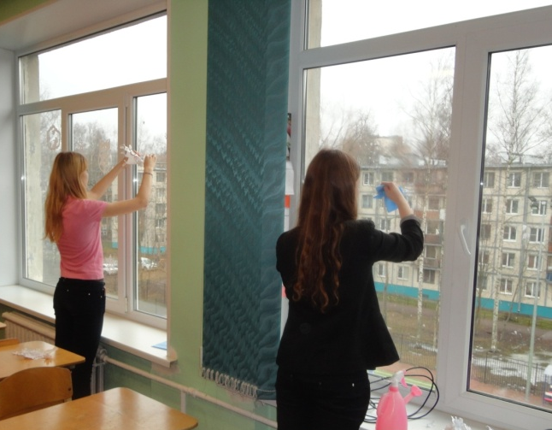
Профориентация школьников
Лабиринт профессий
Темы презентаций: «Спортивный журналист», «Врач»
Трудовой отряд на базе ГБОУ лицея № 95
На протяжении 8 лет в лицее формируется трудовой отряд, который занимается благоустройством территории, уборкой кабинетов.
Девиз: «Чистота – залог здоровья!»
2017 год

Slide 12
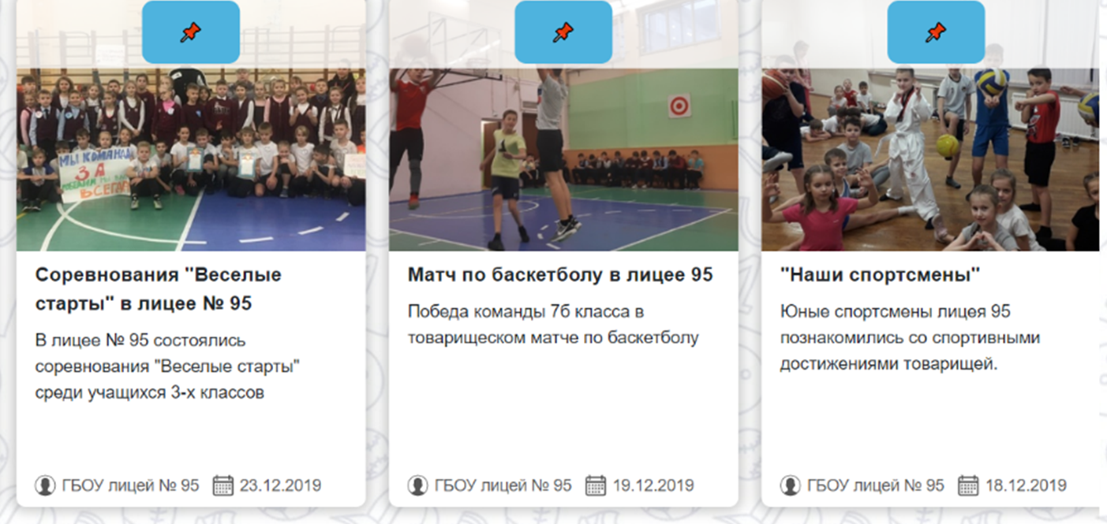
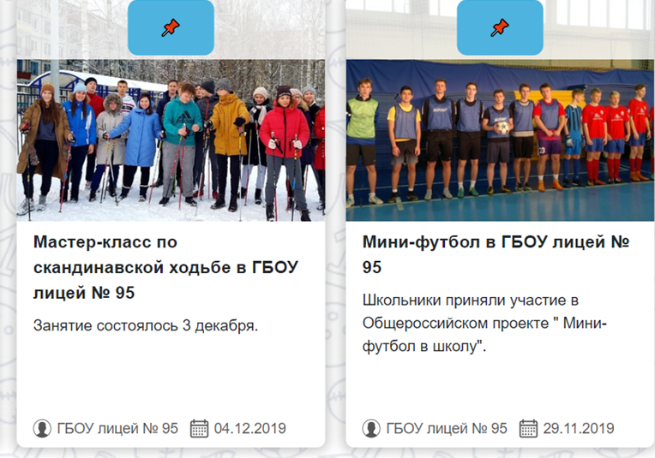
Спортивно-оздоровительное воспитание СПОРТ.РДШ.РФ: летопись спортивной жизни каждой школы страны! 1 место среди школ СПб., 5 место в России (на 10.05.2020)

Slide 13
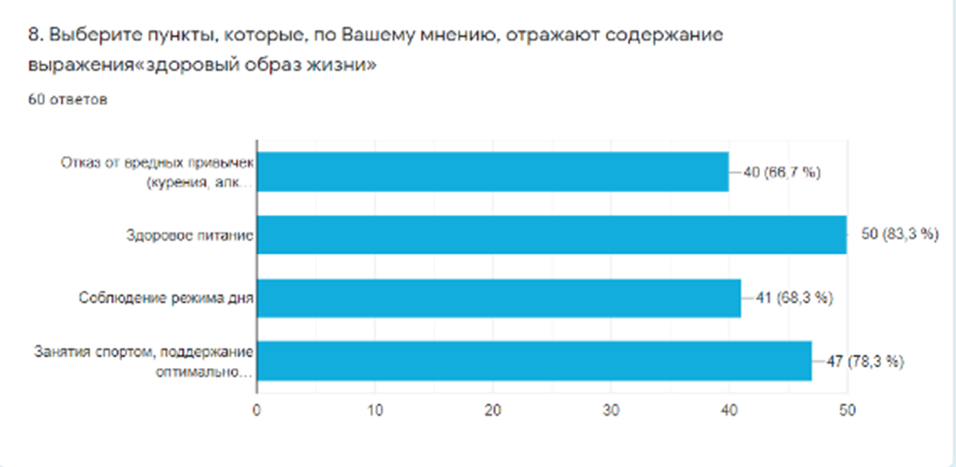
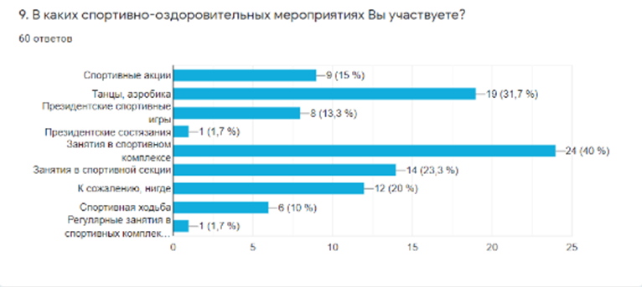
Мониторинг учащихся в рамках акции «Здоровье. Экология. Спорт»

Slide 14
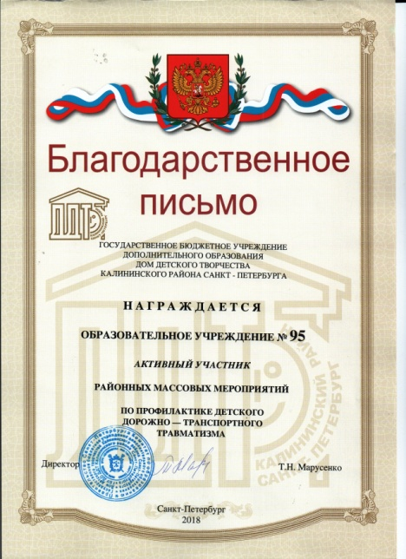
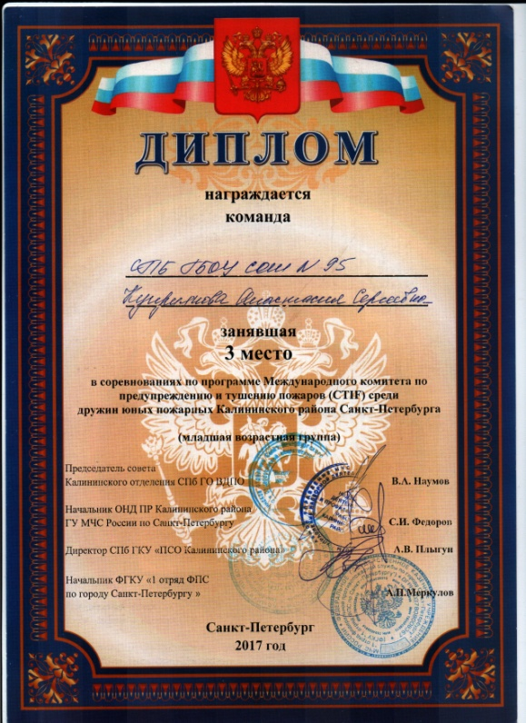
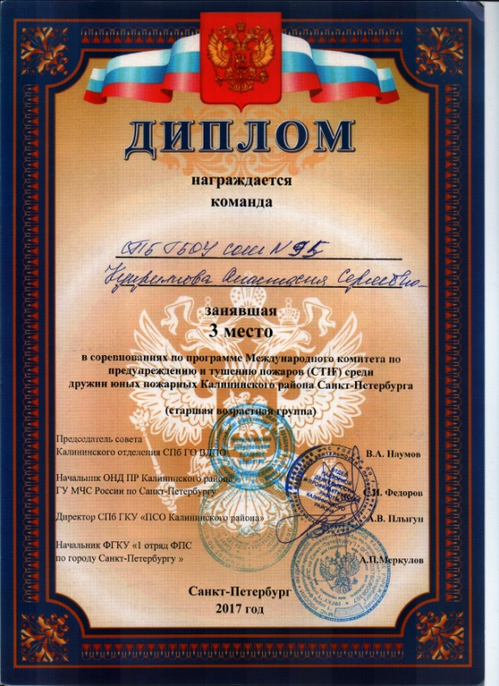
Безопасное поведение
Профилактика детского дорожно-транспортного травматизма
Итоги районной Олимпиады «Красный, желтый, зеленый»
Акция «Скорость – не главное!»
Победы в конкурсах и мероприятиях по пожарной безопасности

Slide 15
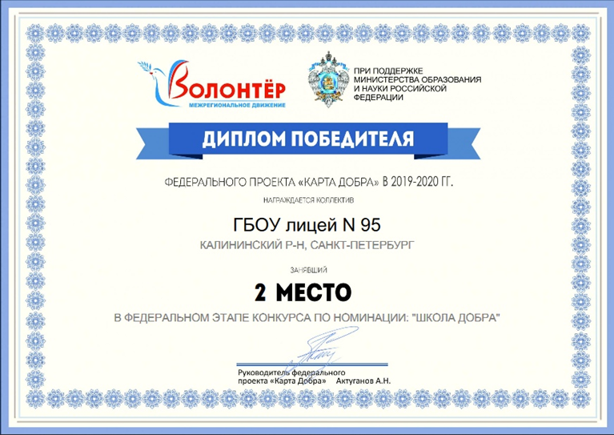
Вовлечение лицеистов в добровольчество
Федеральный проект «Карта Добра» https://kartadobra.ru/ - это программа развития добровольчества по средствам механизма социальной игры и публикации дела на портале по направлениям добровольческой активности (социальное, экологическое, спортивное, образовательное, культурное).
В 2019 году волонтерские отряды лицея «Все вместе!» и «95медиа» стали победителями Всероссийского конкурса «Добро не уходит на каникулы!» Каждый отряд получил грант в размере 299 000 рублей на развитие добровольчества в школе. Акимов Георгий, 10А - победитель регионального конкурса «Юный доброволец - 2019». В 2020 году оба отряда стали победителями районных конкурсов: «Лучший волонтерский отряд» (куратор Удахина А.Г.) и «Лучший экологический отряд» (куратор Пигорева Т.И.)

Slide 16
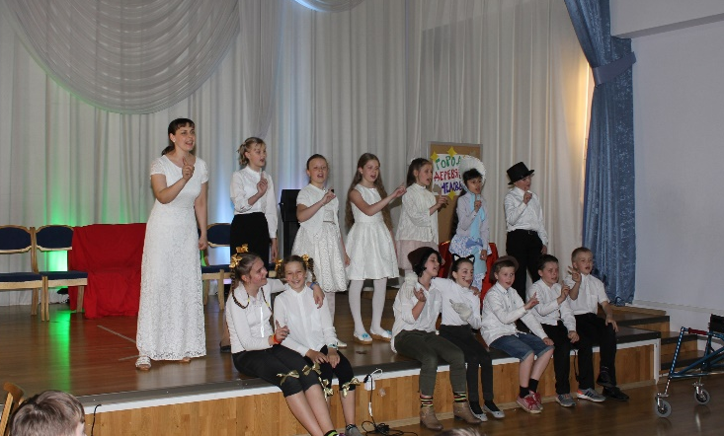
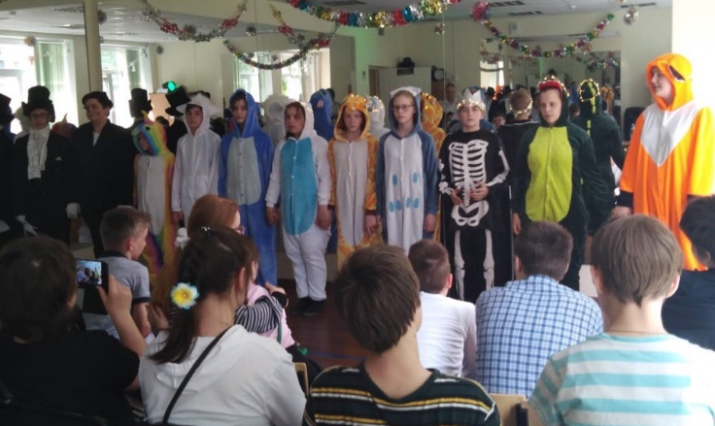
Духовно-нравственное воспитание
Ежегодные благотворительные концерты в ГБОУ школе – интернате № 9 для обучающихся с нарушениями опорно-двигательного аппарата
Цель: воспитание толерантного отношения к детям с ОВЗ.

Slide 17
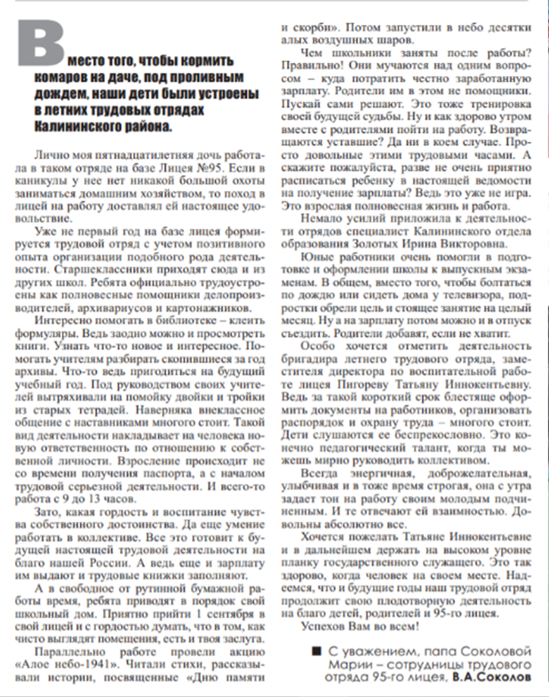
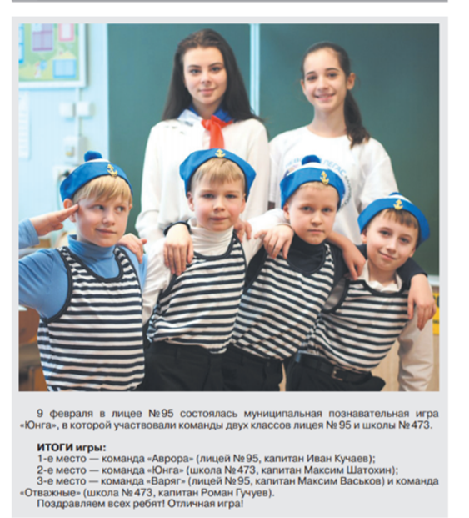
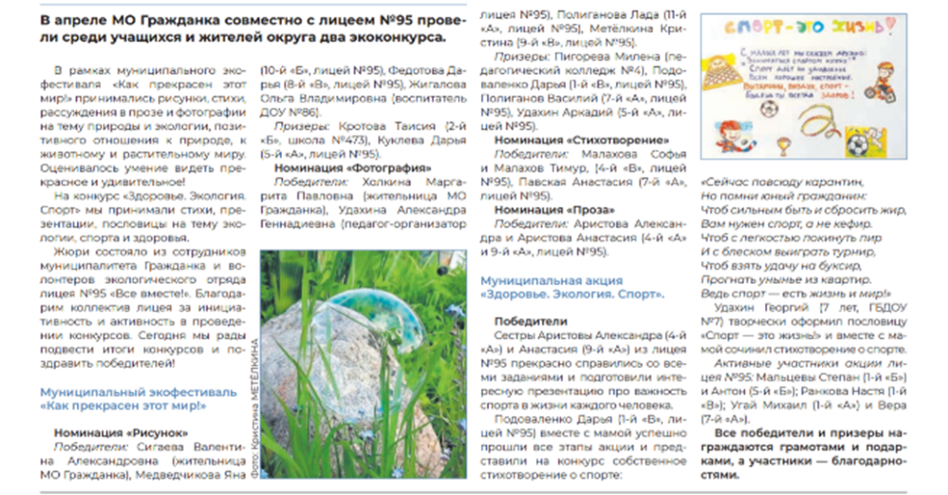
Публикации в газете МО Гражданка

Slide 18
Районный этап конкурса «Учитель здоровья»
2018 год – Куприянова А.С., учитель физической культуры, участник конкурса
2018 год – Пигорева Т.И., зам.директора по ВР, лауреат в номинации «Методист»
2019 год – Никифорова В.А., учитель географии, дипломант в номинации «Воспитатель ОУ»
2020 год – Русакова Н.М., победитель межрегионального конкурса «Здоровое поколение»
Выступление на научно-практической конференции «На пути к школе здоровья: становление образовательной среды в контексте ФГОС» (Панкова Т.Д., Пигорева Т.И., Русакова Н.М.), 2018
Лучший издательский проект
Лучшее внеклассное мероприятие
Лучший издательский проект
Районный конкурс «Образование. Культура. Духовность»
Достижения:
год – 3 победителя;
год – 1 победитель, 2 лауреата;
год – 3 победителя,
1 лауреат, 5 дипломантов.

Slide 19
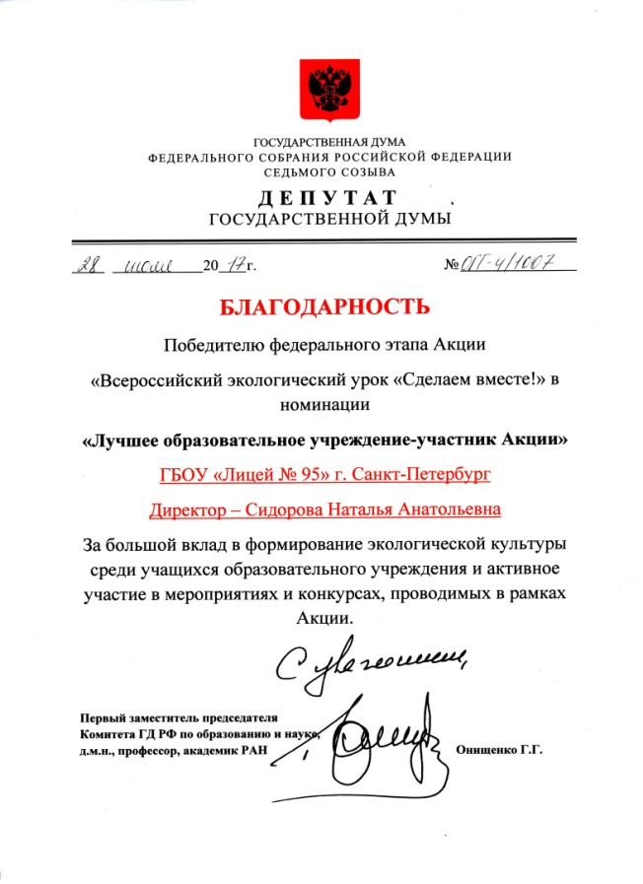
Благодарственные письма от социальных партнеров
Здоровый учитель – здоровые дети!

Slide 20
Информационно-методическое сопровождение «Школы здоровья»
Официальный сайты:
Лицей № 95 http://www.lyceum95.ru/ Воспитательная работа http://www.lyceum95.ru/vosp_rab_gl.html
«Школа здоровья» ГБОУ лицея № 95 Калининского района Санкт-Петербурга https://sites.google.com/view/zdorov95/%D0%B3%D0%BB%D0%B0%D0%B2%D0%BD%D0%B0%D1%8F
Виртуальный музей «Память» ГБОУ лицея № 95 Калининского района Санкт-Петербурга https://sites.google.com/view/musey95/%D0%B3%D0%BB%D0%B0%D0%B2%D0%BD%D0%B0%D1%8F
Лицей № 95 на федеральном проекте «Карта Добра» https://kartadobra.ru/sankt-peterburg/kalininskiy/25158/
Лицей № 95 на Спорт.рдш.рф https://xn--n1abebi.xn--d1axz.xn--p1ai/school/3886
Группы в ВК:
Лицей 95 https://vk.com/lyceum95
95 МЕДИА (информационно-медийный отряд) https://vk.com/95media
Все вместе! (экологический отряд лицея № 95) https://vk.com/doittogether95
Педагогический совет (закрытая группа для учителей лицея № 95) https://vk.com/club151395316

